Slide 1
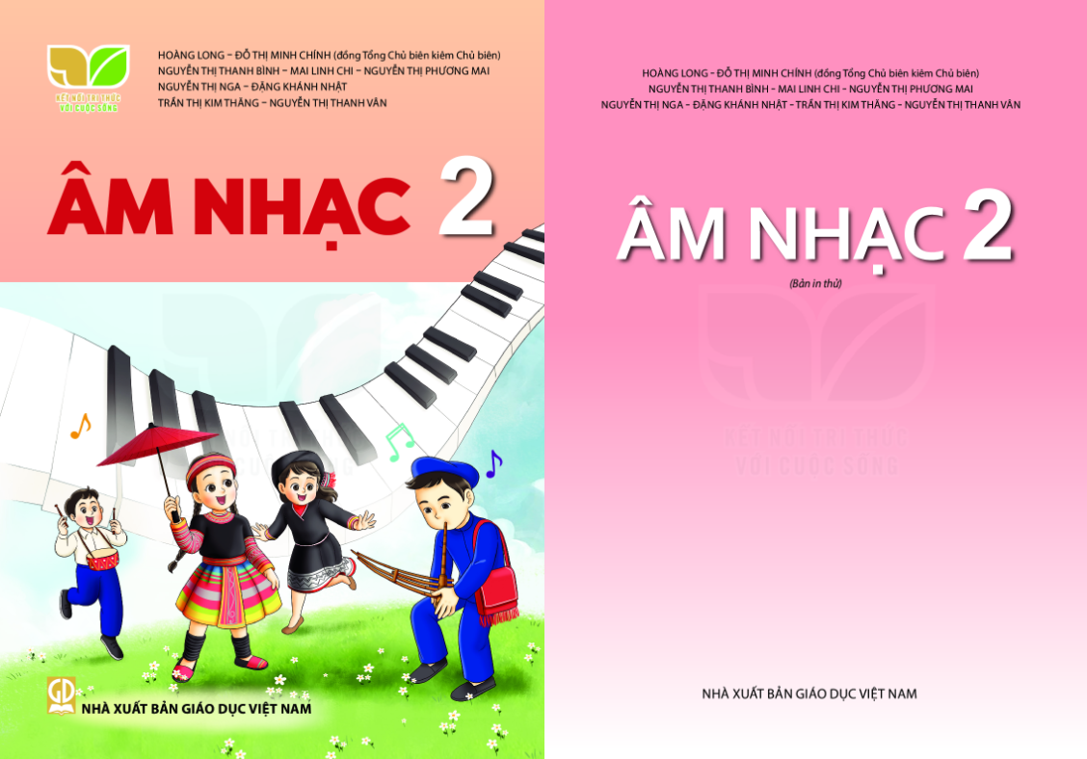


TIẾT 6 - CHỦ ĐỀ 2
Nguyễn Thị Hoa

Slide 2

“TIẾT TẤU VUI NHỘN”

Slide 3
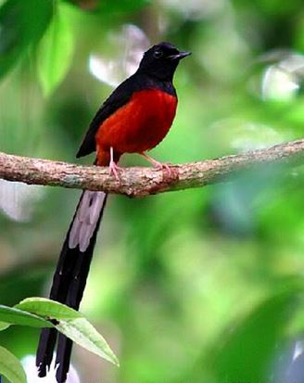

Slide 4
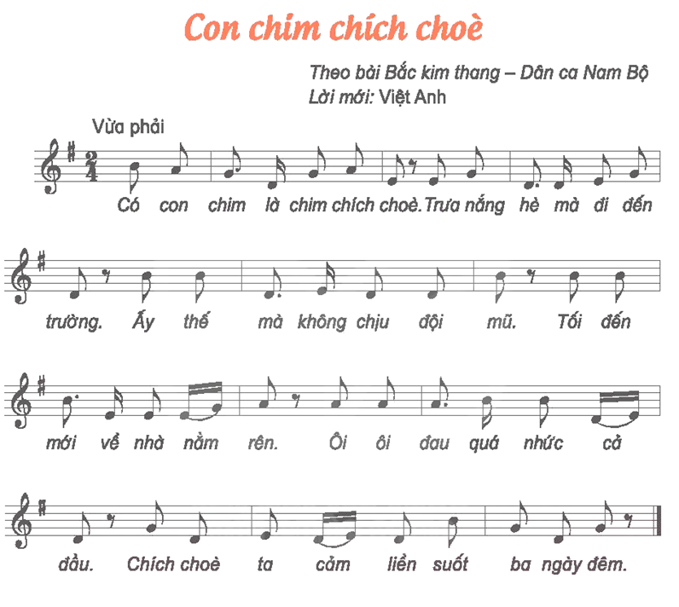


Slide 5

Khởi động giọng
La........ ...........là

Slide 8
Hát nối tiếp:
+ Tổ 1: Có con chim là chim chích chòe.
+ Tổ 2: Trưa nắng hè mà đi đến trường.
+ Tổ 3: Ấy thế mà không chịu đội mũ.
+ Tổ 1: Tối đến mới về nhà nằm rên.
+ Tổ 2: Ôi ôi đau quá nhức cả đầu.
+ Tổ 3: Chích chòe ta cảm liền suốt ba ngày đêm.

Slide 9
Hát nối tiếp:
+ Tổ 1: Có con chim là chim chích chòe.
+ Tổ 2: Trưa nắng hè mà đi đến trường.
+ Tổ 3: Ấy thế mà không chịu đội mũ.
+ Tổ 1: Tối đến mới về nhà nằm rên.
+ Tổ 2: Ôi ôi đau quá nhức cả đầu.
+ Tổ 3: Chích chòe ta cảm liền suốt ba ngày đêm.

Slide 10
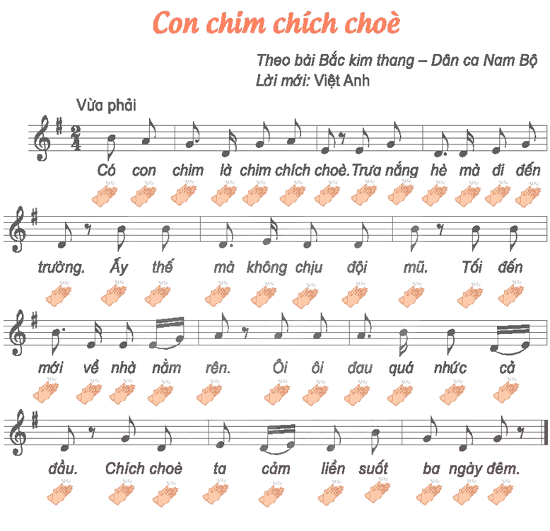

Slide 12
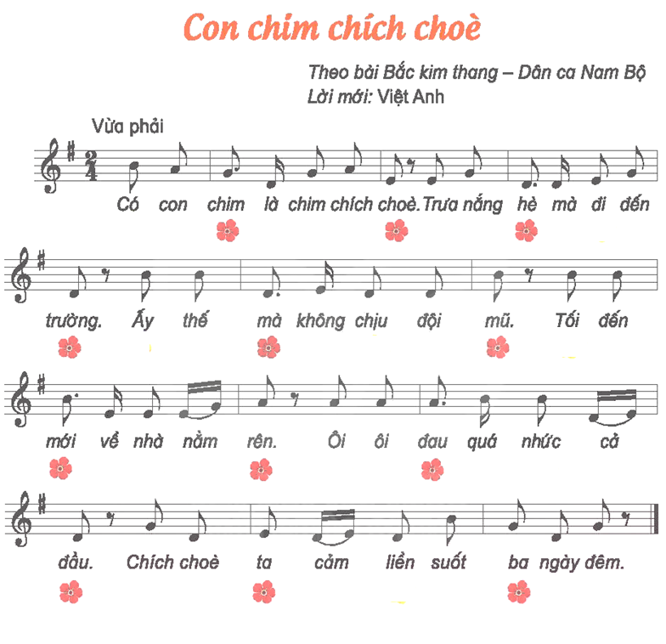

Slide 14
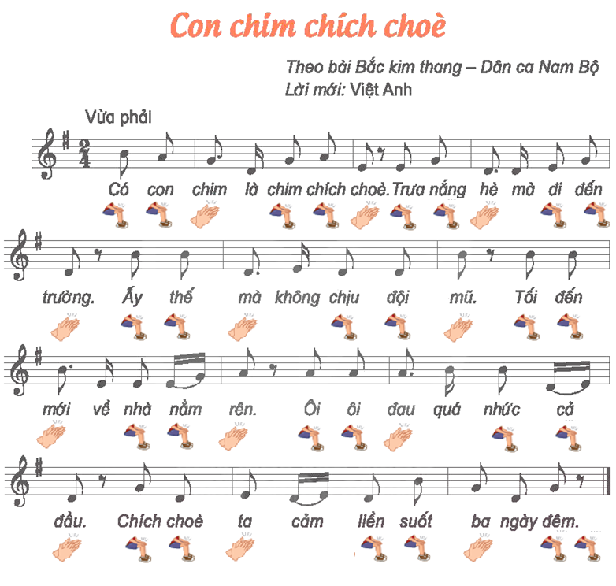

Slide 17


SONG LOAN
Song loan là nhạc cụ gõ của Việt Nam, được làm bằng gỗ, hình tròn dẹt.

Slide 18

SONG LOAN
Khi chơi, người ta dùng tay tác động vào cần gõ, tạo ra âm thanh đanh gọn, vang xa.

Slide 19
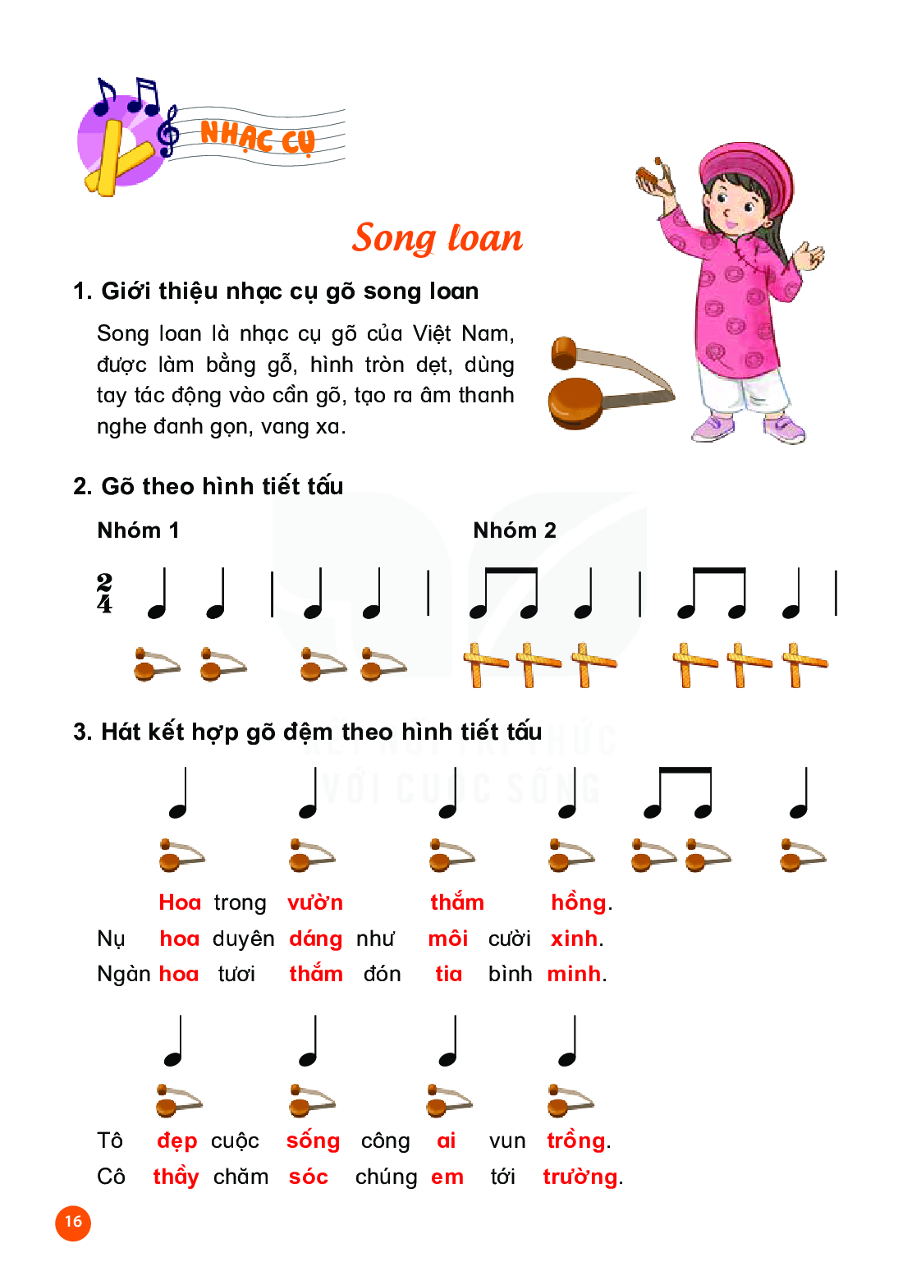
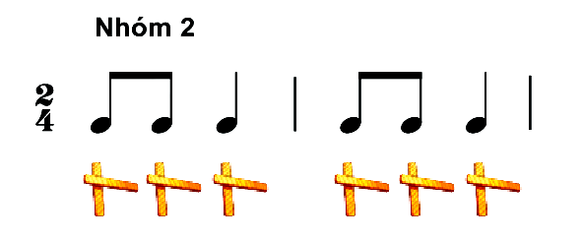
Gõ theo hình tiết tấu
Hình tiết tấu 1
Hình tiết tấu 2

Slide 20
Gõ nhạc cụ theo hình tiết tấu

Slide 21
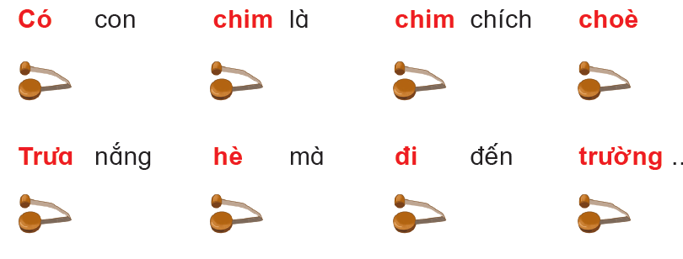
Hát kết hợp gõ đệm theo phách

Slide 22
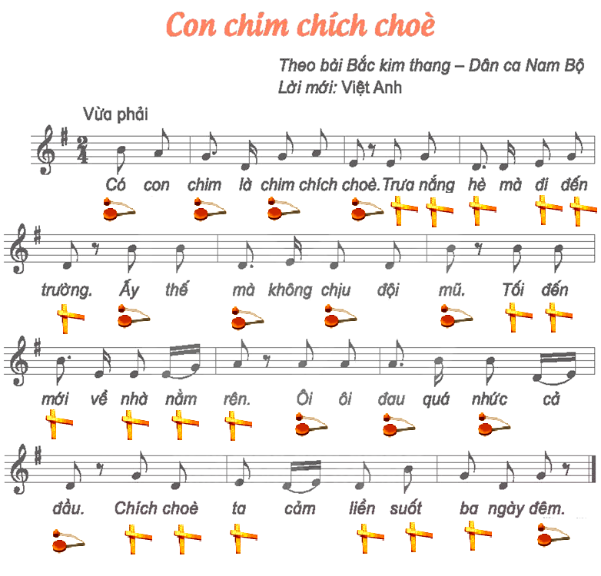

Slide 25
KÍNH CHÚC QUÝ THẦY CÔ LUÔN LUÔN MẠNH KHỎE, CHÚC CÁC EM CHĂM NGOAN, HỌC GIỎI!

